Slide 1
嵌入式影像處理 PBL教學課程
Embedded System + image processing
嵌入式系統 + 影像處理
[-使用方法教學-]
老師 : 陳朝烈
學生 : 莊旻哲
日期 : 107/06/27

Slide 2
目錄
系統方塊
建置設定一 Zedboard
建置設定二Raspberry Pi
建置設定三網路基地台AP
實際建置環境

Slide 3
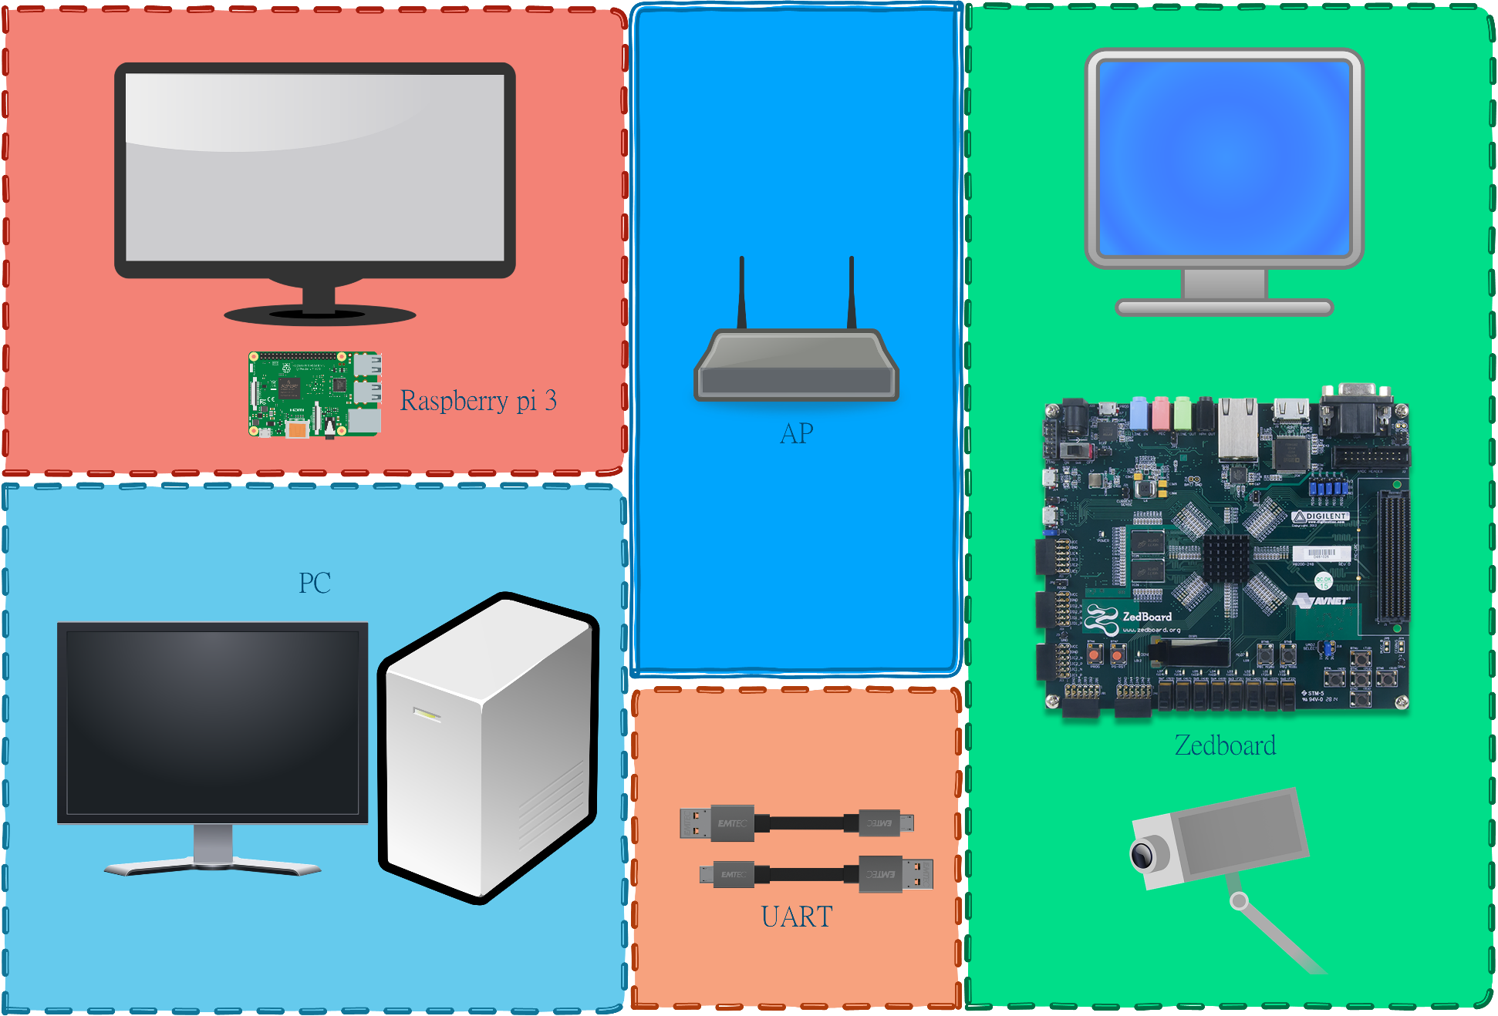
系統方塊

Slide 4
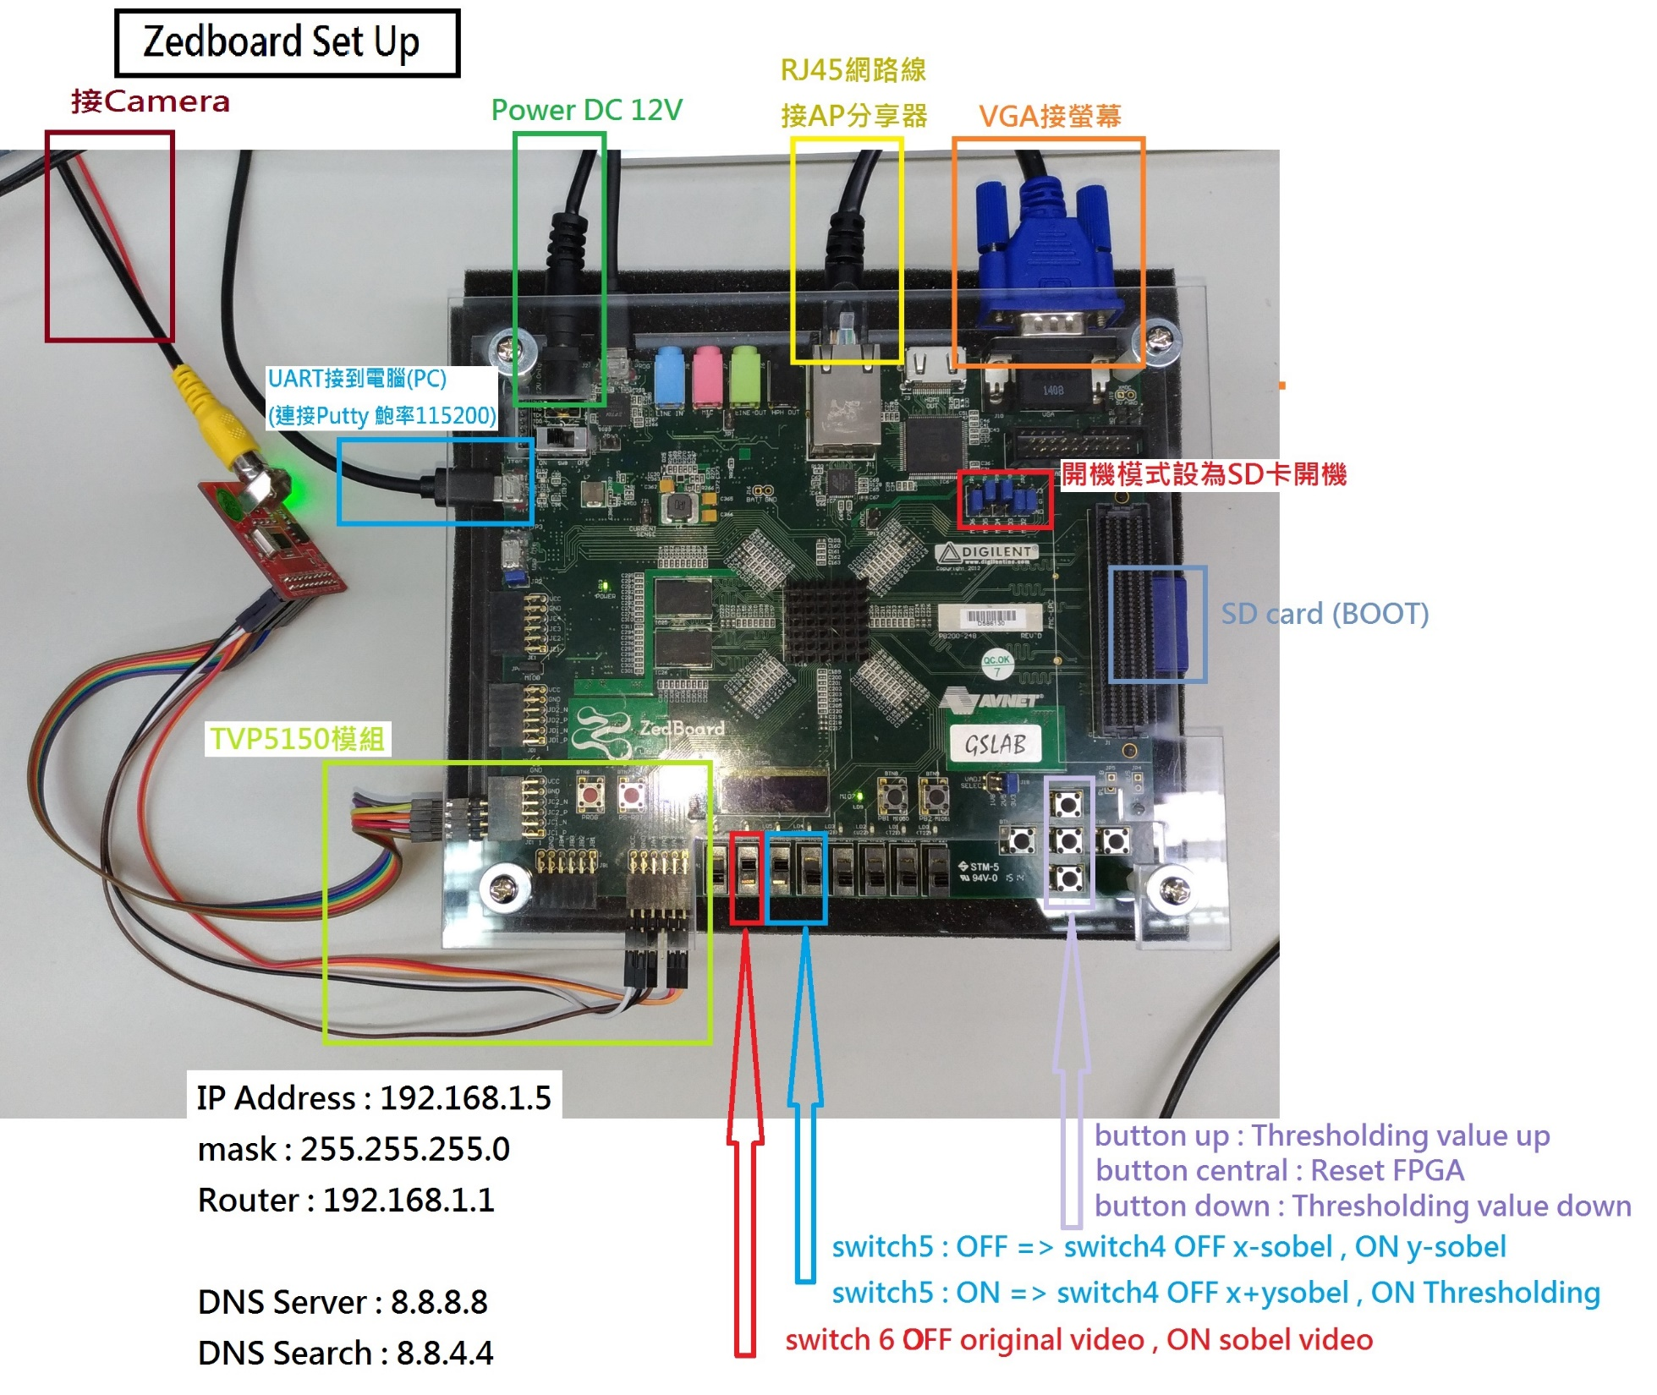
建置設定一 Zedboard

Slide 5
建置設定一 Zedboard Linux開機完後Putty輸入之Commend line
Putty Baud Rate: 115200
COM Port : to see "My Computer -> Right Click -> Properties -> Hardware -> Device Manager"
#set up Ethernet (here is local network)
ifconfig eth0 192.168.1.5 netmask 255.255.255.0
route add default gw 192.168.1.1
ifconfig lo 127.0.0.1
route add default gw 192.168.1.1 netmask 255.255.255.0
#install driver
mount -a
mkdir /lib/modules/$(uname -r)
cd /lib/modules/4.9.0-xilinx-00027-g9c2e29b
cp /mnt/ip_Bram.ko .
insmod ip_Bram.ko
cd ..
cd ..
cd ..
cd ..
mknod /dev/IP-Driver c 245 0
cd mnt
date --set="2018-06-27 21:59"
#start send image to Raspberry Pi 1server
./socket_client_break.out 10
./socket_client_series.out 10
#test
./test_socket_send_720x480_picture.out

Slide 6
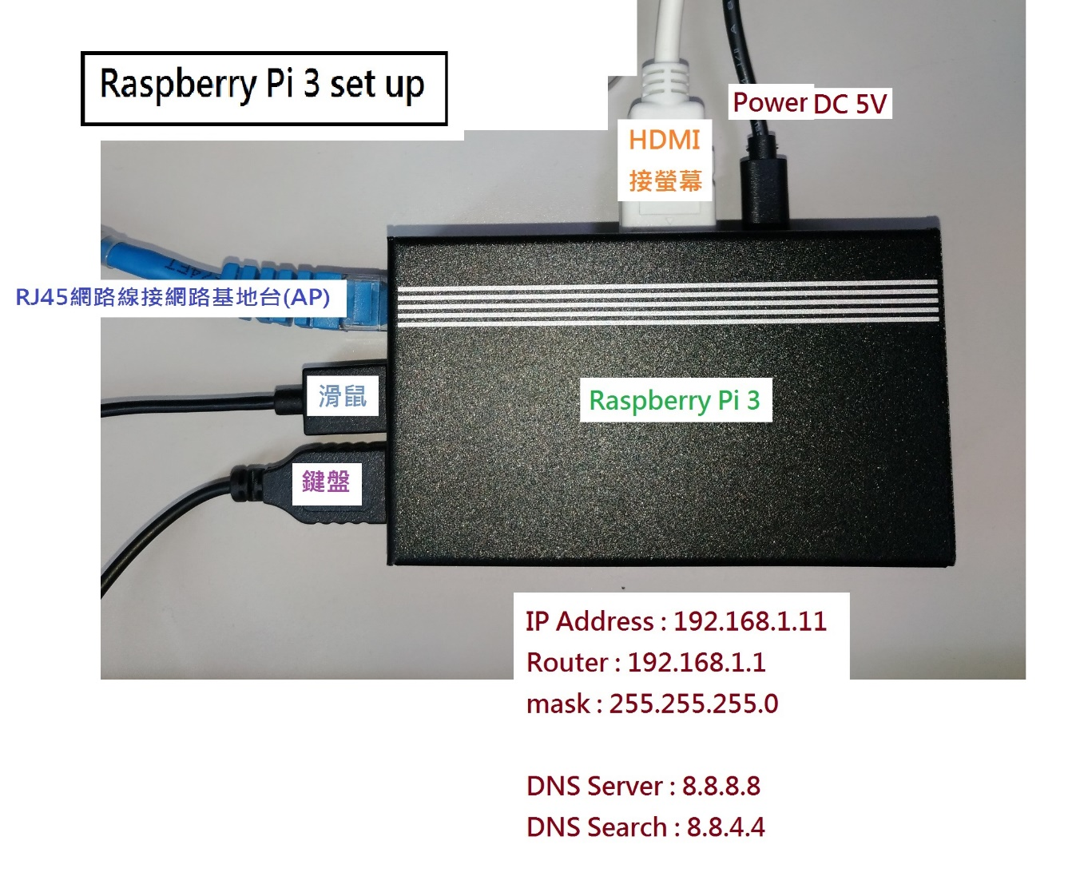
建置設定二Raspberry Pi

Slide 7
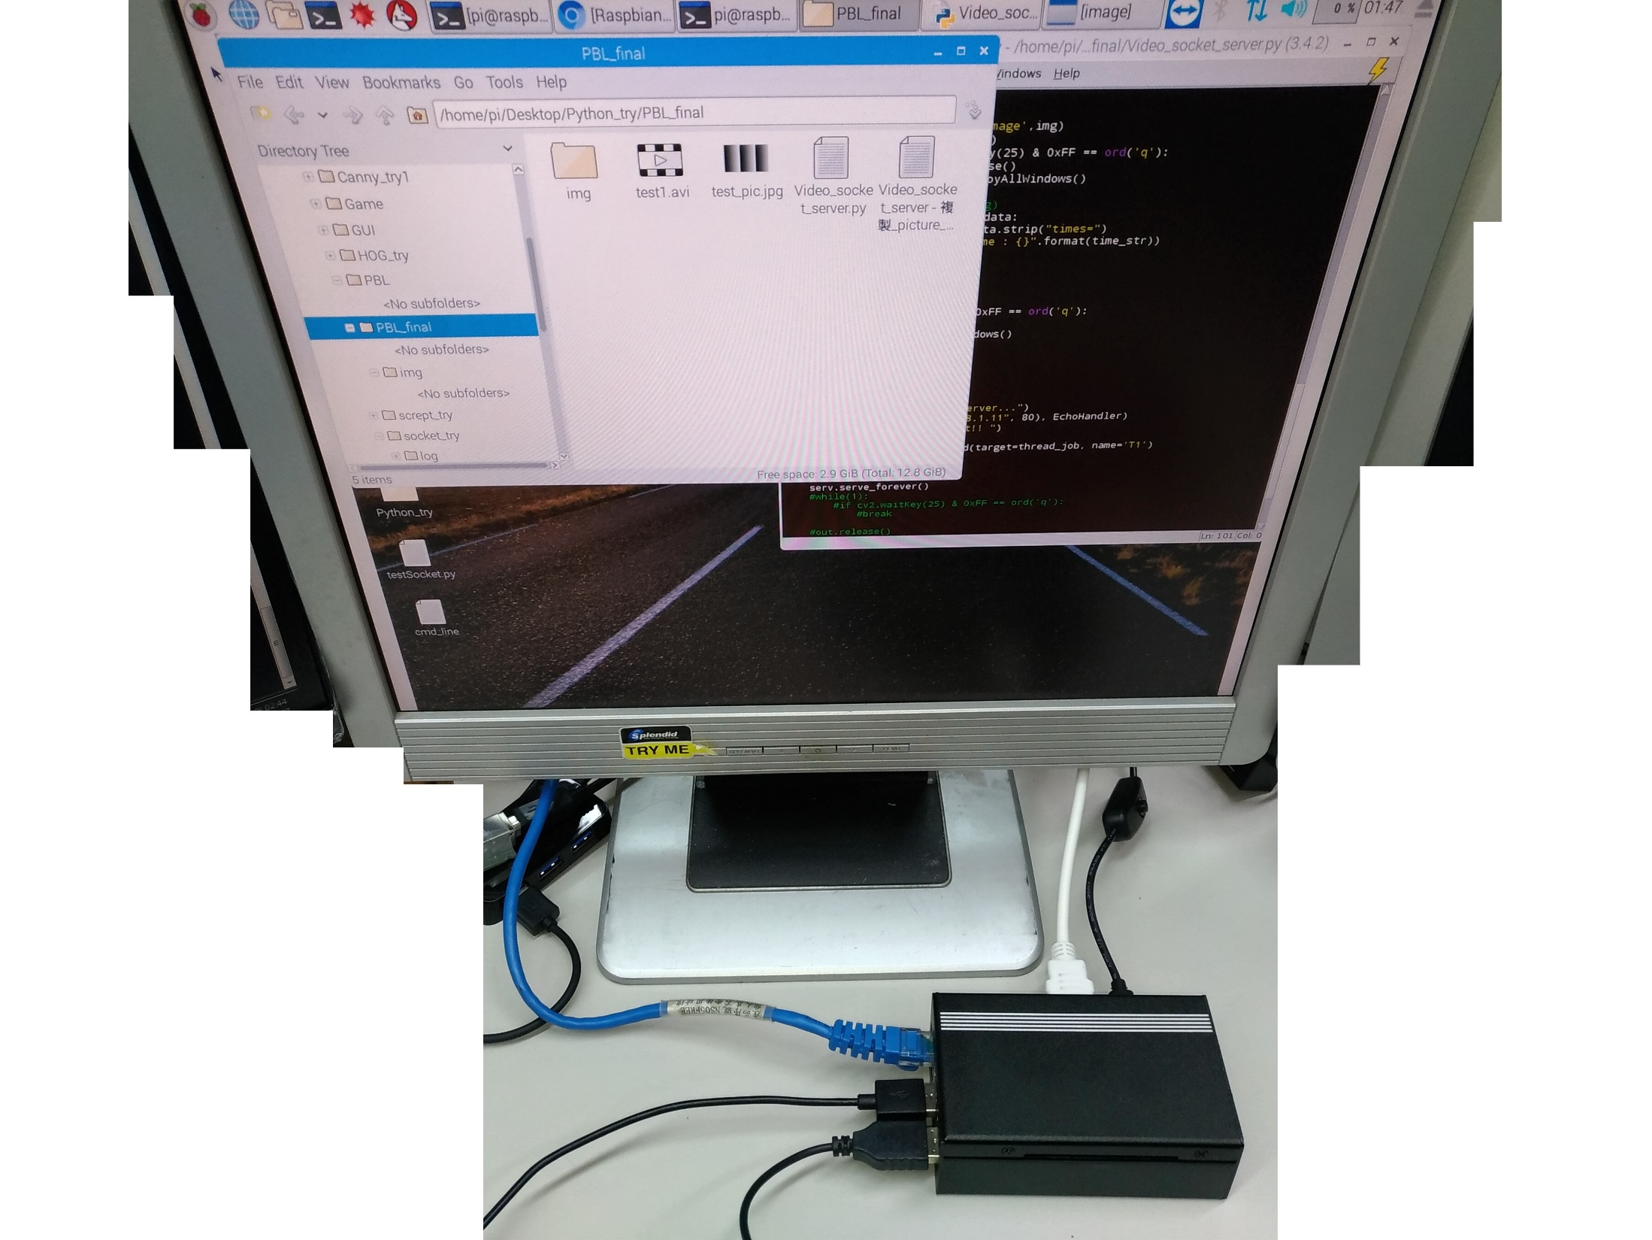
建置設定二Raspberry Pi 在Linux terminal用Python2.7開啟Video_socket_server.py (工作資料夾內含 ’img’ folder & test_pic.jpg & Video_socket_server.py )

Slide 8
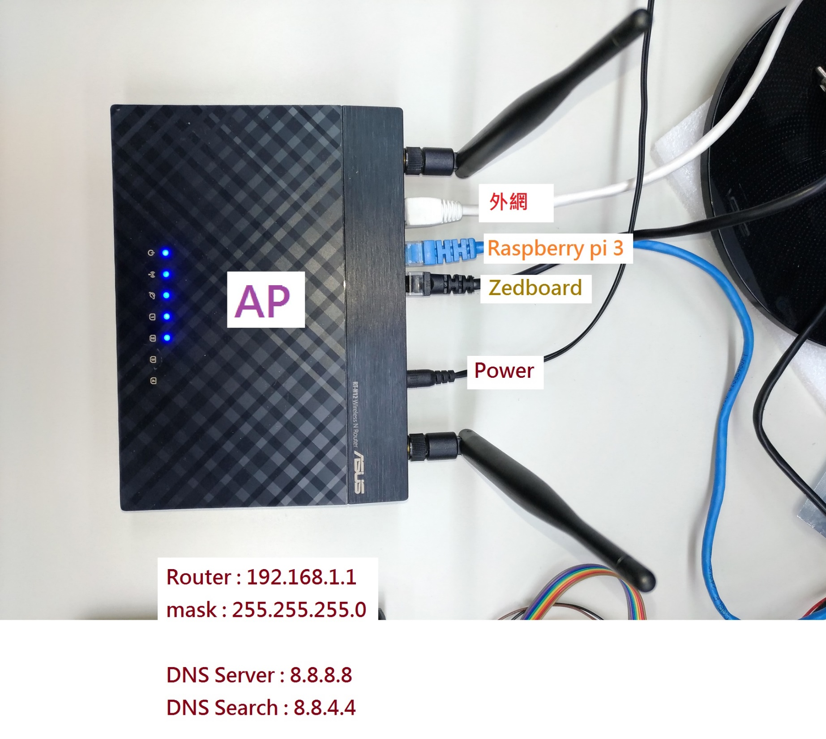
建置設定三網路基地台AP

Slide 9
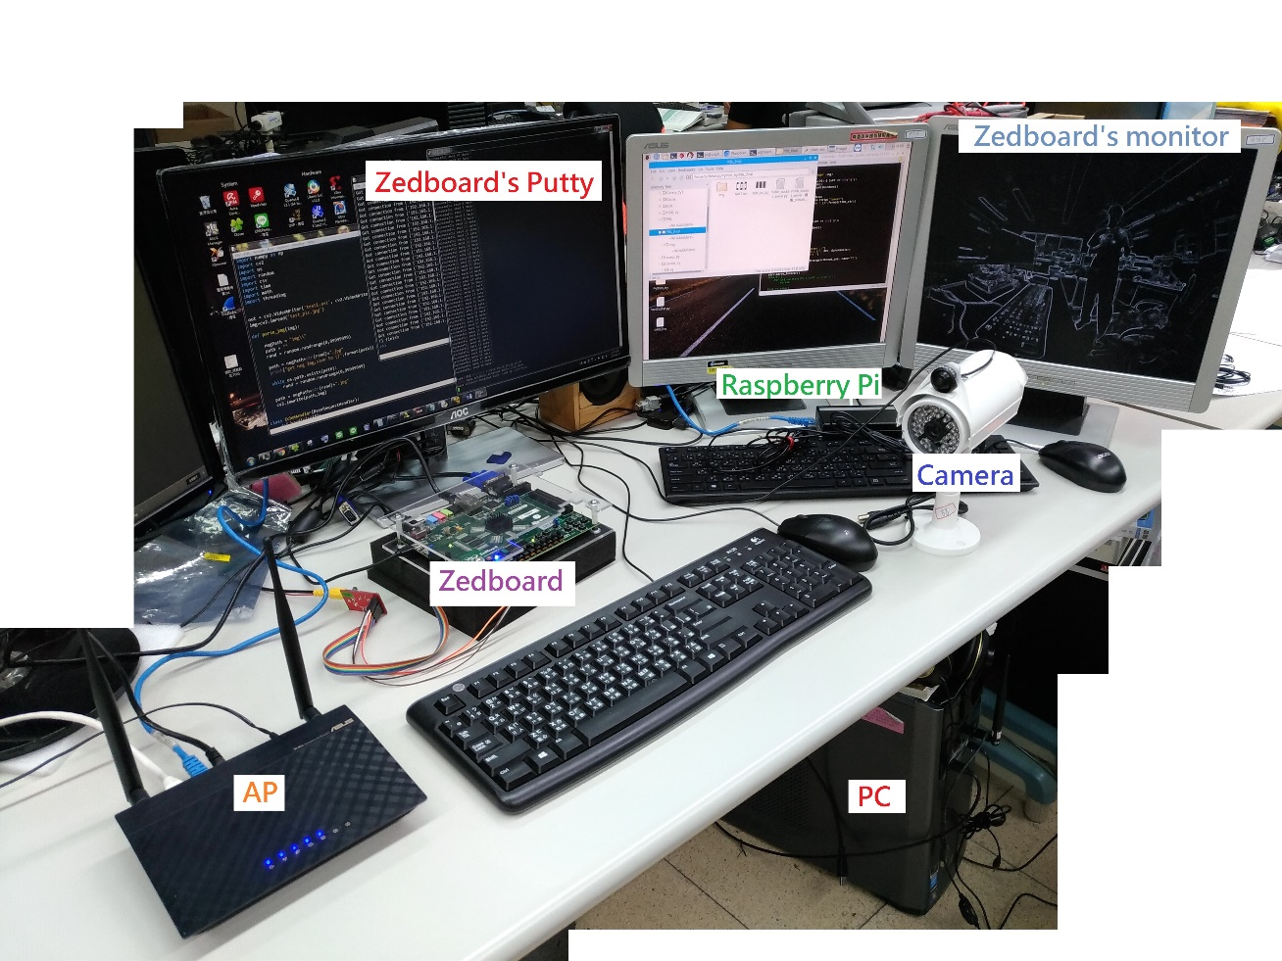
實際建置環境

Slide 10
END

